Slide 1
未来就业那些事！

Slide 2
你有就业压力吗？
境外岗位 5%
3% 投资管理岗位
15% 财务类岗位
销售类岗位37%
33%基础文员类岗位

Slide 3
你期望的月薪是多少？
哈尔滨应届毕业生的平均月薪在1800-2500：房租1000 生活费500
哈尔滨维持基本生活的费用在 ： 3400元

Slide 4
大学学什么？
好睿教育 CMA
1
第一阶段：学知识
1
2
第二阶段：学沟通
第三阶段：学方法
3

Slide 5
会计的分类——按报告对象分类
好睿教育 CMA
2
01
02
财务会计
管理会计
编制财务报表，为企业内部和外部用户提供信息，主要是对外部提供参考。
作为企业内部各部门进行决策的依据，主要是对企业的管理层提供信息。

Slide 6
“Big 4”安永EY
毕马威（KPMG）
德勤（DTT）
普华永道（PWC）
500强
职业技能培养
CMA
ACCA/CPA/CFA
财经基础

Slide 7
CMA 美国注册管理会计师 Certified Management Accountant
www.haoruiedu.com 400-677-2767

Slide 8
好睿教育 CMA
3
CMA-美国注册管理会计师
管理会计
财务管理
权威认证
美国三大黄金证书之一

Slide 9
好睿教育 CMA
4
125个国家
265个分会
全球76000会员
美国管理会计师协会
中国18000会员

Slide 10
CMA学什么？
好睿教育 CMA
5
01
02
03
学知识
学沟通
学方法
管理会计知识
决策者的
沟通能力
丰富的知识体系
（Mini-MBA）

Slide 11
好睿教育 CMA
6
CMA 认可度
在全球——85%的美国CFO都具有CMA资格
180多个国家认可；
最权威的认证；
全球有7万CFO在考CMA证书；
CMA证书持有者全球平均年薪是15.5万美金；
85%的美国CFO都具有CMA资格认证。

Slide 12
好睿教育 CMA
7
CMA 认可度
在中国—唯一被国家正式引进的国际财务管理认证
目前国内管理会计人才缺口300万；
很多央企、国企、世界500强都认可CMA；
招聘高级财务人员都明确要求CMA持证者优先；
大型央企将CMA纳入高级企业人才管理培养与考评体系。

Slide 13
好睿教育 CMA
8
CMA认可雇主
四大会计师事务所

Slide 14
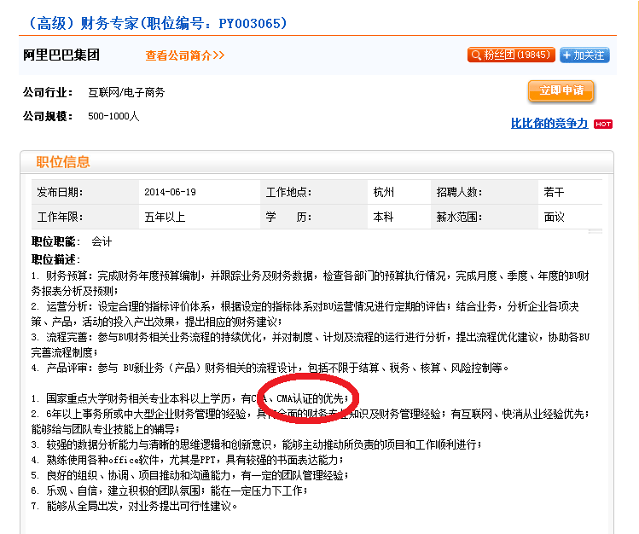
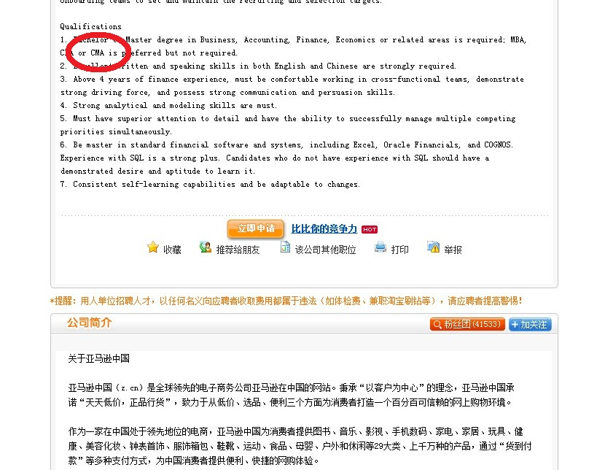
好睿教育 CMA
9

Slide 15
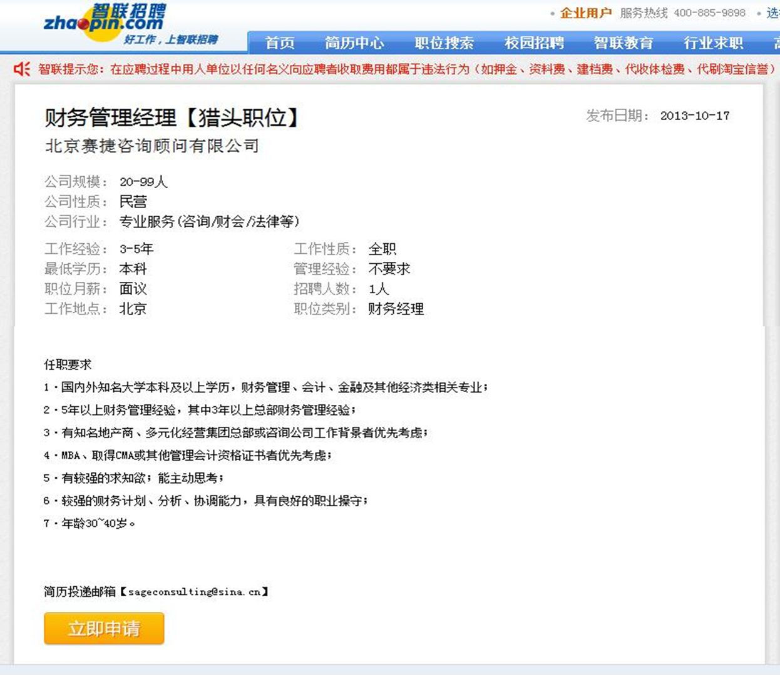
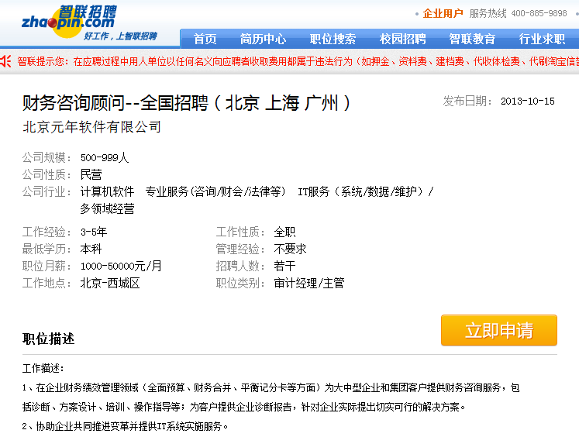
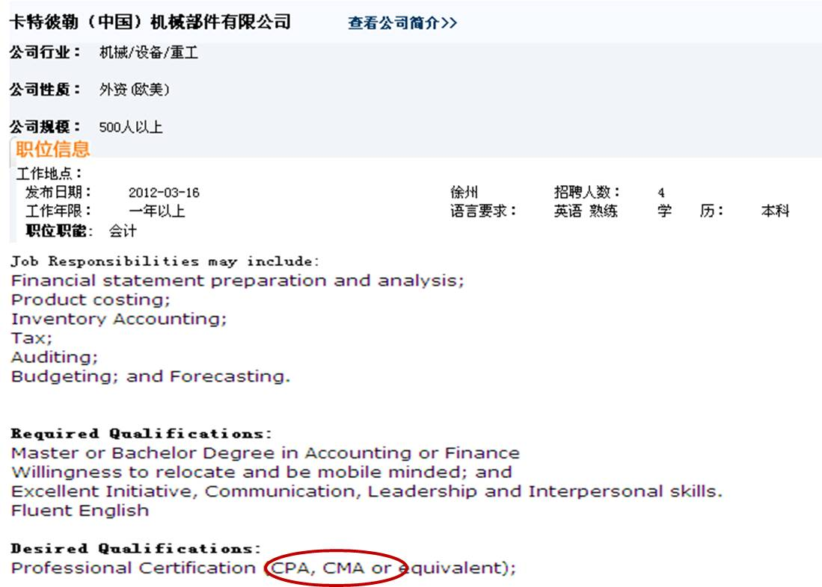
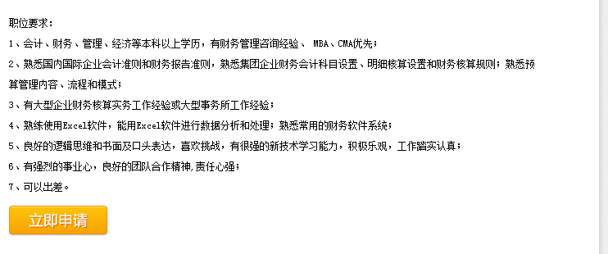
10

Slide 16
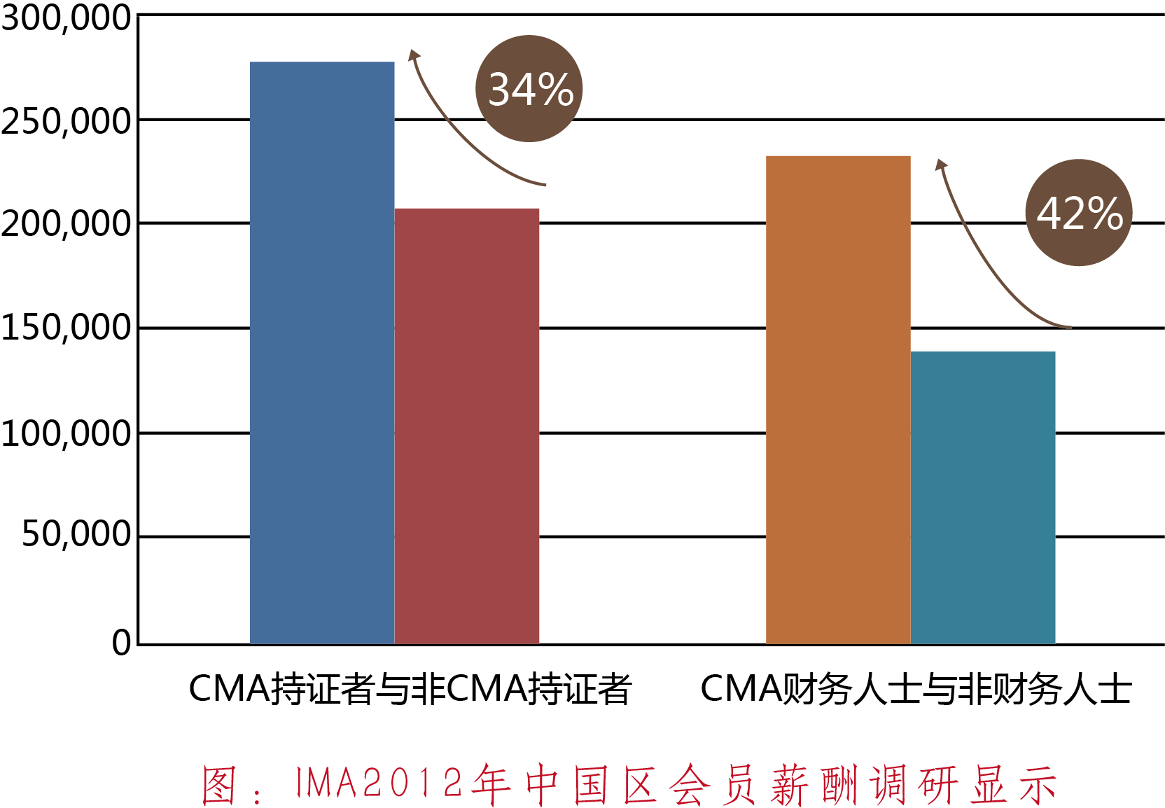
好睿教育 CMA
11
CMA 发展前景

Slide 17
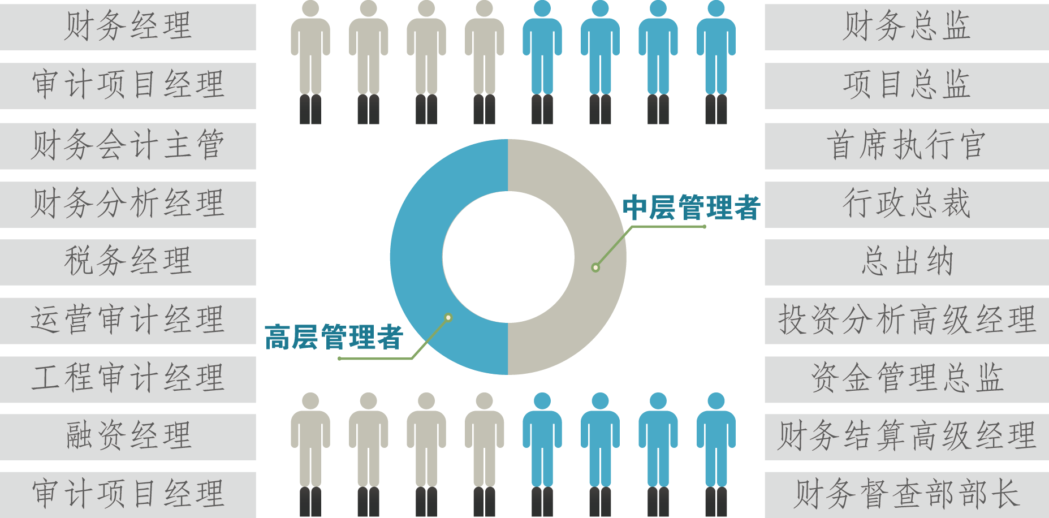
好睿教育 CMA
12
CMA 发展前景
就业方向

Slide 18
好睿教育 CMA
13
CMA 优势
国家引进
01
02
实用性强
科目少周期短
03
04
全球认可
好就业升职快
05
06
中英双语考试

Slide 19
仅仅包含两门科目：
第一部分：财务报告、规划、绩效与控制
第二部分 ：财务决策
两门考试，8个月考完，最短的时间，学到最有用的

Slide 20
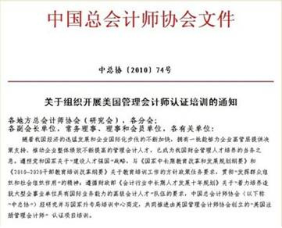

Slide 21
时间都去哪了？
从现在开始一切都来得及！

Slide 22
当你足够优秀的时候，赚钱只是顺带的事，成功也只是优秀的附产物。
做一个值钱的人比做一个有钱的人更要！
不要投资别人，要投资自己！

Slide 23
还等什么？
拿上你的CMA
认证去就业吧！

Slide 24
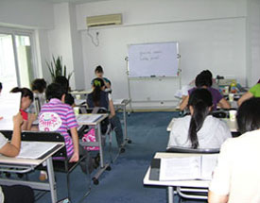
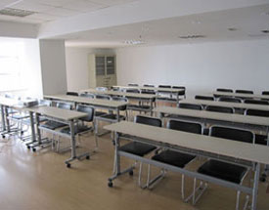
哈尔滨校区：南岗区西大直街哈特大厦7楼7010室
咨询电话：0451-86304890
15546198560
李老师、朱老师

Slide 25
Duang~~~~好消息
现场定金报名优惠多多！

Slide 26
THANKS FOR COMING
好睿教育
CMA
www.haoruiedu.com 400-677-2767

